Slide 1
Projektni obrasci
Observer – TemplateMethod - Facade

Slide 2
Vremenska stanica
Vremenska stanica prikuplja podatke o temperaturi, vlažnosti i pritisku i te podatke prosleđuje svim zainteresovanim korisnicima
Korisnici su displeji za prikaz podataka i svaki od njih može da prikazuje podatke kako god želi
Postoje tri displeja koji prikazuju podatke o vremenu – jedan jednostavan, jedan koji može da vrši statistička izračunavanja i jedan koji može da predviđa vreme

Slide 3
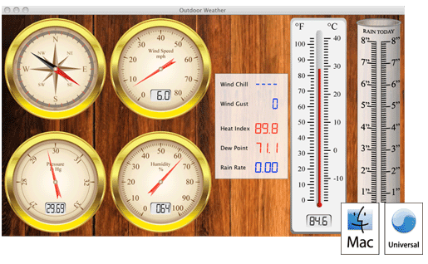

Slide 4
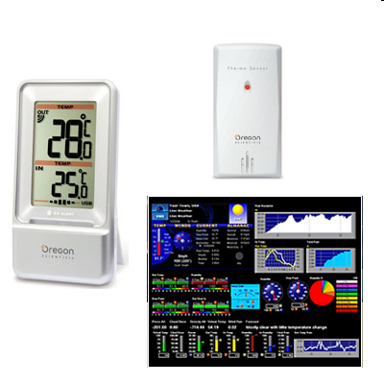

Slide 5
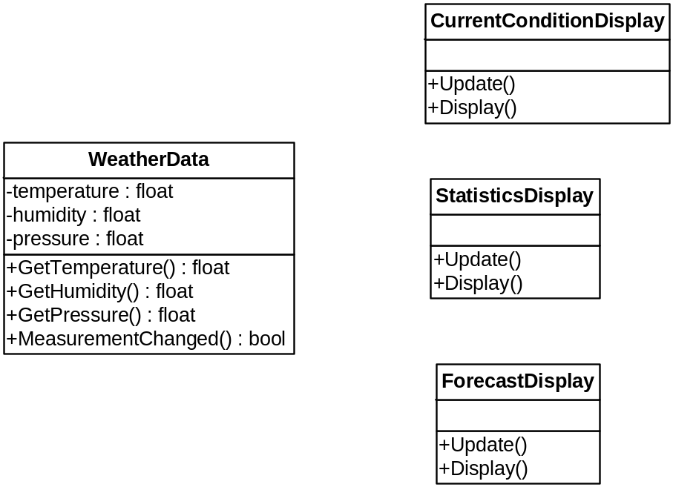
Loše (najčešće) rešenje
public class WeatherData
{
CurrentConditionDisplay ccd = new CurrentConditionDisplay();
StatisticsDisplay std = new StatisticsDisplay();
ForecastDisplay fcd = new ForecastDisplay();
public void MeasurementChanged()
{
float temp = GetTemperature();
float press = GetPressure();
float hum = GetHumidity();
ccd.Update(temp, hum, press);
std.Update(temp, hum, press);
fcd.Update(temp, hum, press);
}
}

Slide 6
Definicija
Definiše zavisnosti tipa jedan-više među različitim objektima i obezbeđuje da se promena stanja u jednom objektu automatski reflektuje u svim zavisnim objektima.
observer.cs

Slide 7
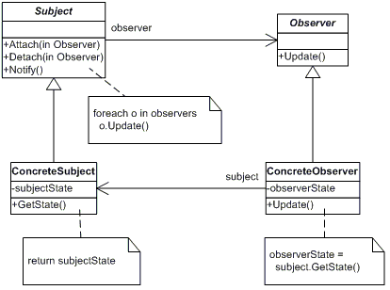
UML Dijagram klasa

Slide 8
Elementi
Subject (Stock)
  čuva referencu prema svom nadzorniku. Jedan objekat može da ima i više Observer objekata.
  obezbeđuje interfejs za dodavanje i uklanjanje Observer objekata.
ConcreteSubject (IBM)
  čuva stanje koje će biti od interesa ConcreteObserver objektima
  šalje notifikaciju svojim nadzornicima kada promeni stanje
Observer (IInvestor)
  definiše interfejs za ažuriranje objekata nakon što se u objektima klase Subject desi promena
ConcreteObserver (Investor)
  čuva referencu na ConcreteSubject objekte
  čuva stanje koje treba da ostane konzistentno sa stanjem roditeljske klase
  implementira interfejs za ažuriranje objekata koji je definisan u klasi Observer.

Slide 9
Primer iz stvarnog sveta
Ovaj primer iz stvarnog sveta prikazuje obrazac Observer u kome se registrovani investitori se obaveštavaju svaki put kada akcije promene svoje vrednosti.
observerRW.cs

Slide 10
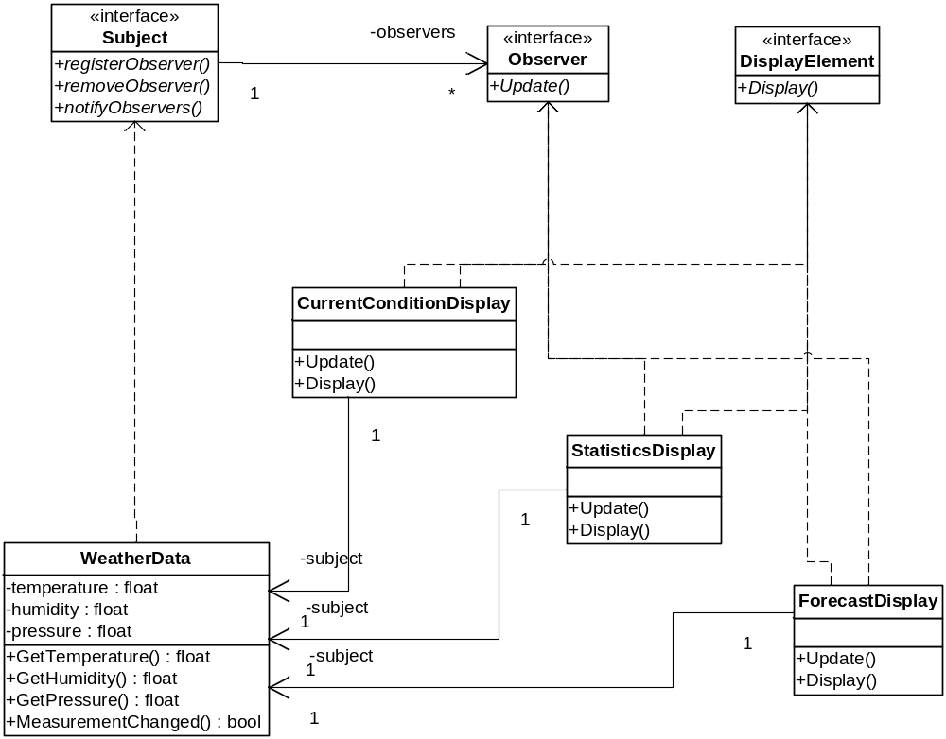
Primena Observer-a

Slide 11
Kuvanje kafe i čaja – sličnosti, razlike i posledice

Slide 12
public class Coffee
{
public void PrepareRecipe()
{
boilWater();
brewCoffeeGrinds();
pourInCup();
addSugarAndMilk();
}
public void addSugarAndMilk()
{MessageBox.Show("Add sugar & milk");}
public void pourInCup()
{MessageBox.Show("Pour coffee in the cup"); }
public void brewCoffeeGrinds()
{MessageBox.Show("Brew coffee grinds");}
public void boilWater()
{MessageBox.Show("Boil water"); }
}
public class Tea
{
public void PrepareRecipe()
{
boilWater();
stepTeaBag();
pourInCup();
addLemon();
}
public void stepTeaBag()
{MessageBox.Show("AStep tea bag");}
public void pourInCup()
{MessageBox.Show("Pour coffee in the cup");}
public void addLemon()
{MessageBox.Show("Add lemon");}
public void boilWater()
{MessageBox.Show("Boil water");}
}

Slide 13
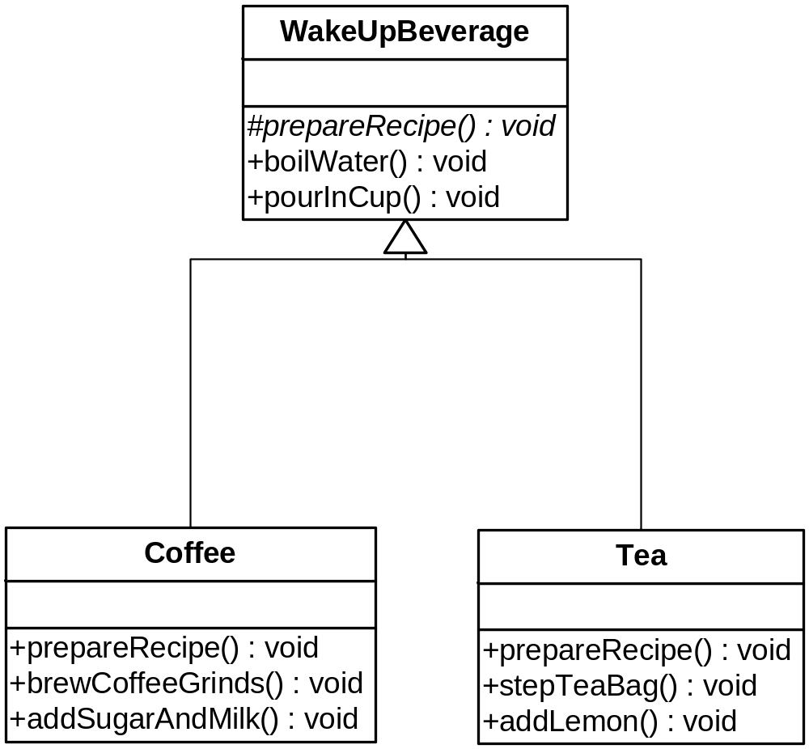
Relativno dobro rešenje

Slide 14
public abstract class WakeUpBeverage
{
public abstract void PrepareRecipe();
public void boilWater()
{
MessageBox.Show("Boil water");
}
public void pourInCup()
{
MessageBox.Show("Pour coffee in the cup");
}
}
public class Tea : WakeUpBeverage
{
public override void PrepareRecipe()
{
boilWater();
stepTeaBag();
pourInCup();
addLemon();
}
public void stepTeaBag()
{MessageBox.Show("AStep tea bag");}
public void addLemon()
{ MessageBox.Show("Add lemon");}
}
public class Coffee: WakeUpBeverage
{
public override void PrepareRecipe()
{
boilWater();
brewCoffeeGrinds();
pourInCup();
addSugarAndMilk();
}
public void addSugarAndMilk()
{ MessageBox.Show("Add sugar & milk");}
public void brewCoffeeGrinds()
{MessageBox.Show("Brew coffee grinds");}
}

Slide 15
Primenjen Template Method
public class Coffee: WakeUpBeverage {
public void addSugarAndMilk() {
MessageBox.Show("Add sugar & milk");
}
public void brewCoffeeGrinds() { MessageBox.Show("Brew coffee grinds");
}
public override void addCondiments() {
this.addSugarAndMilk();
}
public override void brew() {
this.addCondiments();
}
}
public abstract class WakeUpBeverage {
public void PrepareRecipe() {
boilWater();
brew();
pourInCup();
addCondiments();
}
public abstract void addCondiments();
public abstract void brew();
public void boilWater() {
MessageBox.Show("Boil water"); }
public void pourInCup() {
MessageBox.Show("Pour coffee in thecup");
}
}
public class Tea : WakeUpBeverage {
public void stepTeaBag() {
MessageBox.Show("AStep tea bag");
}
public void addLemon() {
MessageBox.Show("Add lemon");
}
public override void addCondiments() {
this.stepTeaBag();
}
public override void brew() {
this.addLemon();
}
}

Slide 16
Template Method pattern - definicija
Definiše osnovu algoritma u nekoj operaciji tako što pojedine korake razdvaja u podklase. Ovaj obrazac dozvoljava podklasama da predefinišu određene korake u algoritmu i to bez menjanja strukture algoritma
templateMethod.cs

Slide 17
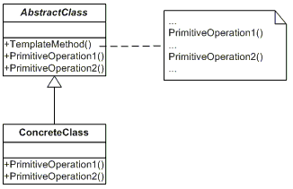
UML Dijagram klasa

Slide 18
Elementi
AbstractClass (DataObject)
  definiše apstraktne primitivne operacije koje konkretne podklase koriste za implementaciju algoritama
  implementira šablonski metod definišući skelet algoritma. Šablonski metod će pozivati kako primitivne operacije tako i operacije definisane u apstraktnim klasama drugih familija objekata.
ConcreteClass (CustomerDataObject)
  implementira primitivne operacije i vodi računa o specifičnim koracima u algoritmu koji unose podklase.

Slide 19
Primer iz stvarnog sveta
Ovaj primer iz stvarnog sveta pokazuje kako šablonski metod Run() obezbeđuje sekvencu poziva različitih metoda. Implementacije ovih metoda su u klasi CustomerDataObject. Ova podklasa implementira metode Connect, Select, Process i Disconnect.
templateMethodRW.cs

Slide 20
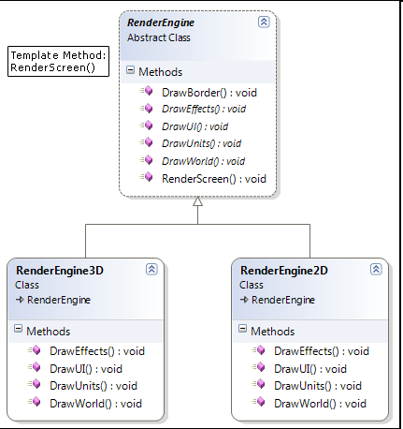
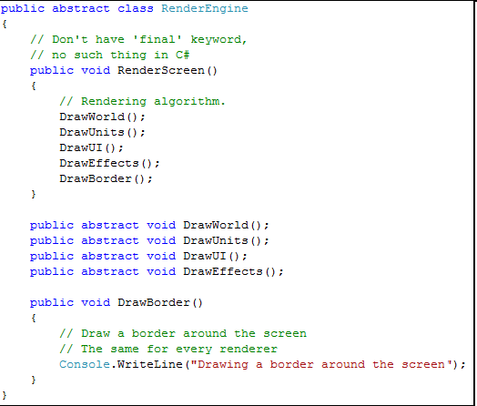

Slide 21
Façade

Slide 22
Definicija
Obezbeđuje jedinstveni interfejs ka celom podsistemu. Obrazac Fasada definiše interfejs na višem nivou koji olakšava upotrebu podsistema.
facade.cs

Slide 23
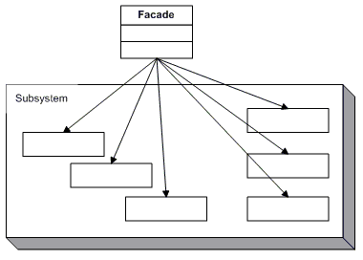
UML Dijagram klasa

Slide 24
Elementi
Facade (MortgageApplication)
  zna koje klase podsistema treba da prihvate spoljni zahtev
  delegira klijentski zahtev odgovarajućem objektu iz podsistema
Subsystem classes (Bank, Credit, Loan)
  implementiraju funkcionalnost podsistema
  obrađuju zahteve koji im dolaze od objekta klase Facade
  nemaju pojma o fasadi i ne čuvaju nikakvu referencu na nju

Slide 25
Primer iz stvarnog sveta
Ovaj primer pokazuje upotrebu obrasca Facade kao objekta klase MortgageApplication (mortgage znači hipoteka) koji obezbeđuje uprošćeni interfejs ka skupu klasa koje imaju ulogu da odrede kreditnu sposobnost klijenta.
facadeRW.cs

Slide 26
